Slide 1

NLP实践2_中文分词 --双向最大匹配算法
19373006 赵天一

Slide 2
什么最大匹配算法？
最大匹配算法：是基于统计的一种NLP分词算法，其主要原理是切分出可能的最长字串，然后和词典进行比对，如果是一个词就记录下来，并从该词后第一个位置开始继续进行比对，否则通过减少一个单字，继续比较，一直还剩下一个单字则终止。

Slide 3
最大匹配算法的分类
1.正向最大匹配(FMM)：从前往后运行最大匹配算法
2.逆向最大匹配(RMM)：从后往前运行最大匹配算法
3.双向最大匹配(BI_MM)：把1，2的分词结果比对，遵循一定的规则把两个结果结合起来。

Slide 4
正向最大匹配
算法思想:
1. 从左向右取待切分汉语句的m个字符作为匹配字符, m为词典中最长词的字符数
2. 查找机器词典并进行匹配，若匹配成功, 则将这个匹配字段作为一个词切分出来,并从这个匹配字段后作为新的起点匹配
若匹配不成功, 则将这个匹配字段的最后一个字去掉, 剩下的字符串作为新的匹配字段,
3. 进行再次匹配, 重复以上过程, 直到切分出所有词为止。

Slide 5
example
Text:他是研究生物化学的专家
Dic{研究，研究生，生物，物化，化学，专家}:
FMM:他是研究生物化学的专家

Slide 6
example
Text:他是研究生物化学的专家
Dic{研究，研究生，生物，物化，化学，专家}:
FMM:他是研究生物化学的专家

Slide 7
example
Text:他是研究生物化学的专家
Dic{研究，研究生，生物，物化，化学，专家}:
FMM:他是研究生物化学的专家

Slide 8
example
Text:他是研究生物化学的专家
Dic{研究，研究生，生物，物化，化学，专家}:
FMM:他是研究生物化学的专家

Slide 9
example
Text:他是研究生物化学的专家
Dic{研究，研究生，生物，物化，化学，专家}:
FMM:他/是研究生物化学的专家

Slide 10
example
Text:他是研究生物化学的专家
Dic{研究，研究生，生物，物化，化学，专家}:
FMM:他/是研究生物化学的专家

Slide 11
example
Text:他是研究生物化学的专家
Dic{研究，研究生，生物，物化，化学，专家}:
FMM:他/是研究生物化学的专家

Slide 12
example
Text:他是研究生物化学的专家
Dic{研究，研究生，生物，物化，化学，专家}:
FMM:他/是/研究生物化学的专家

Slide 13
example
Text:他是研究生物化学的专家
Dic{研究，研究生，生物，物化，化学，专家}:
FMM:他/是/研究生/物化学的专家

Slide 14
example
Text:他是研究生物化学的专家
Dic{研究，研究生，生物，物化，化学，专家}:
FMM:他/是/研究生/物化学的专家

Slide 15
example
Text:他是研究生物化学的专家
Dic{研究，研究生，生物，物化，化学，专家}:
FMM:他/是/研究生/物化/学的专家

Slide 16
example
Text:他是研究生物化学的专家
Dic{研究，研究生，生物，物化，化学，专家}:
FMM:他/是/研究生/物化/学的专家

Slide 17
example
Text:他是研究生物化学的专家
Dic{研究，研究生，生物，物化，化学，专家}:
FMM:他/是/研究生/物化/学的专家

Slide 18
example
Text:他是研究生物化学的专家
Dic{研究，研究生，生物，物化，化学，专家}:
FMM:他/是/研究生/物化/学/的专家

Slide 19
example
Text:他是研究生物化学的专家
Dic{研究，研究生，生物，物化，化学，专家}:
FMM:他/是/研究生/物化/学/的专家

Slide 20
example
Text:他是研究生物化学的专家
Dic{研究，研究生，生物，物化，化学，专家}:
FMM:他/是/研究生/物化/学/的专家

Slide 21
example
Text:他是研究生物化学的专家
Dic{研究，研究生，生物，物化，化学，专家}:
FMM:他/是/研究生/物化/学/的/专家

Slide 22
example
Text:他是研究生物化学的专家
Dic{研究，研究生，生物，物化，化学，专家}:
FMM:他/是/研究生/物化/学/的/专家

Slide 23
逆向最大匹配
算法思想: (实际实现不一定要逆序)
1.先将文档和词典进行倒排处理(reverse)，生成逆序文档，然后根据逆序词典，对逆序文档用正向最大匹配法处理
2.从左向右取待切分汉语句的m个字符作为匹配字符, m为机器词典中最长词条的字符数
3.查找机器词典并进行匹配，若匹配成功, 则将这个匹配字段作为一个词切分出来。
若匹配不成功, 则将这个匹配字段的最后一个字去掉, 剩下的字符串作为新的匹配字段,
4.进行再次匹配, 重复以上过程, 直到切分出所有词为止。

Slide 24
example
Text:他是研究生物化学的专家
Dic{研究，研究生，生物，物化，化学，专家}:
FMM:他/是/研究生/物化/学/的/专家
RMM:他是研究生物化学的专家

Slide 25
example
Text:他是研究生物化学的专家
Dic{研究，研究生，生物，物化，化学，专家}:
FMM:他/是/研究生/物化/学/的/专家
RMM:他是研究生物化学的专家

Slide 26
example
Text:他是研究生物化学的专家
Dic{研究，研究生，生物，物化，化学，专家}:
FMM:他/是/研究生/物化/学/的/专家
RMM:他是研究生物化学的专家

Slide 27
example
Text:他是研究生物化学的专家
Dic{研究，研究生，生物，物化，化学，专家}:
FMM:他/是/研究生/物化/学/的/专家
RMM:他是研究生物化学的/专家

Slide 28
example
Text:他是研究生物化学的专家
Dic{研究，研究生，生物，物化，化学，专家}:
FMM:他/是/研究生/物化/学/的/专家
RMM:他是研究生物化学的/专家

Slide 29
example
Text:他是研究生物化学的专家
Dic{研究，研究生，生物，物化，化学，专家}:
FMM:他/是/研究生/物化/学/的/专家
RMM:他是研究生物化学的/专家

Slide 30
example
Text:他是研究生物化学的专家
Dic{研究，研究生，生物，物化，化学，专家}:
FMM:他/是/研究生/物化/学/的/专家
RMM:他是研究生物化学/的/专家

Slide 31
example
Text:他是研究生物化学的专家
Dic{研究，研究生，生物，物化，化学，专家}:
FMM:他/是/研究生/物化/学/的/专家
RMM:他是研究生物化学/的/专家

Slide 32
example
Text:他是研究生物化学的专家
Dic{研究，研究生，生物，物化，化学，专家}:
FMM:他/是/研究生/物化/学/的/专家
RMM:他是研究生物/化学/的/专家

Slide 33
example
Text:他是研究生物化学的专家
Dic{研究，研究生，生物，物化，化学，专家}:
FMM:他/是/研究生/物化/学/的/专家
RMM:他是研究生物/化学/的/专家

Slide 34
example
Text:他是研究生物化学的专家
Dic{研究，研究生，生物，物化，化学，专家}:
FMM:他/是/研究生/物化/学/的/专家
RMM:他是研究/生物/化学/的/专家

Slide 35
example
Text:他是研究生物化学的专家
Dic{研究，研究生，生物，物化，化学，专家}:
FMM:他/是/研究生/物化/学/的/专家
RMM:他是研究/生物/化学/的/专家

Slide 36
example
Text:他是研究生物化学的专家
Dic{研究，研究生，生物，物化，化学，专家}:
FMM:他/是/研究生/物化/学/的/专家
RMM:他是/研究/生物/化学/的/专家

Slide 37
example
Text:他是研究生物化学的专家
Dic{研究，研究生，生物，物化，化学，专家}:
FMM:他/是/研究生/物化/学/的/专家
RMM:他是/研究/生物/化学/的/专家

Slide 38
example
Text:他是研究生物化学的专家
Dic{研究，研究生，生物，物化，化学，专家}:
FMM:他/是/研究生/物化/学/的/专家
RMM:他/是/研究/生物/化学/的/专家

Slide 39
example
Text:他是研究生物化学的专家
Dic{研究，研究生，生物，物化，化学，专家}:
FMM:他/是/研究生/物化/学/的/专家
RMM:他/是/研究/生物/化学/的/专家

Slide 40
双向最大匹配算法
算法思想:将正向最大匹配与逆向最大匹配的结果按照下列规则结合起来,提升了正确率。
1. 如果正反向分词结果词数不同，则取分词数量较少的那个
2. 如果分词结果词数相同：
2.1 分词结果相同，说明没有歧义，可返回任意一个
2.2 分词结果不同，返回其中单字较少的那个

Slide 41
example
1. 如果正反向分词结果词数不同，则取分词数量较少的那个
2. 如果分词结果词数相同：
2.1 分词结果相同，说明没有歧义，可返回任意一个
2.2 分词结果不同，返回其中单字较少的那个
Text:他是研究生物化学的专家
Dic{研究，研究生，生物，物化，化学，专家}:
FMM:他/是/研究生/物化/学/的/专家
RMM:他/是/研究/生物/化学/的/专家
BiMM:首先都是7个词，且分词结果不同，进入2

Slide 42
example
1. 如果正反向分词结果词数不同，则取分词数量较少的那个
2. 如果分词结果词数相同：
2.1 分词结果相同，说明没有歧义，可返回任意一个
2.2 分词结果不同，返回其中单字较少的那个
Text:他是研究生物化学的专家
Dic{研究，研究生，生物，物化，化学，专家}:
FMM:他/是/研究生/物化/学/的/专家
RMM:他/是/研究/生物/化学/的/专家
BiMM:FMM结果有4个单字，RMM有3个单字，返回RMM结果

Slide 43
example
1. 如果正反向分词结果词数不同，则取分词数量较少的那个
2. 如果分词结果词数相同：
2.1 分词结果相同，说明没有歧义，可返回任意一个
2.2 分词结果不同，返回其中单字较少的那个
Text:他是研究生物化学的专家
Dic{研究，研究生，生物，物化，化学，专家}:
FMM:他/是/研究生/物化/学/的/专家
RMM:他/是/研究/生物/化学/的/专家
BiMM:他/是/研究/生物/化学/的/专家

Slide 44
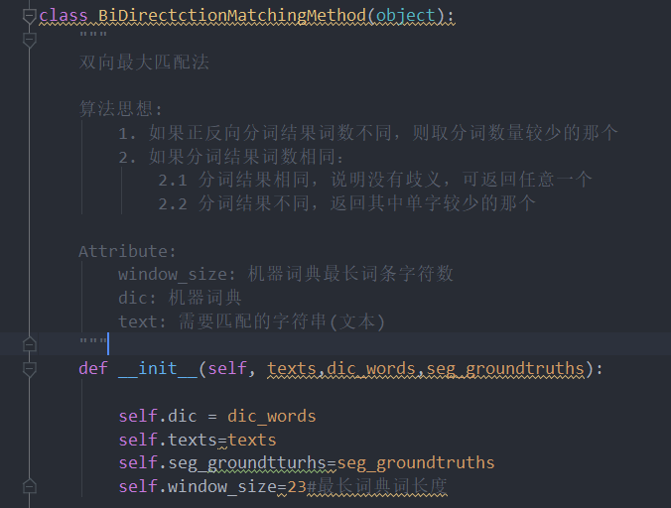
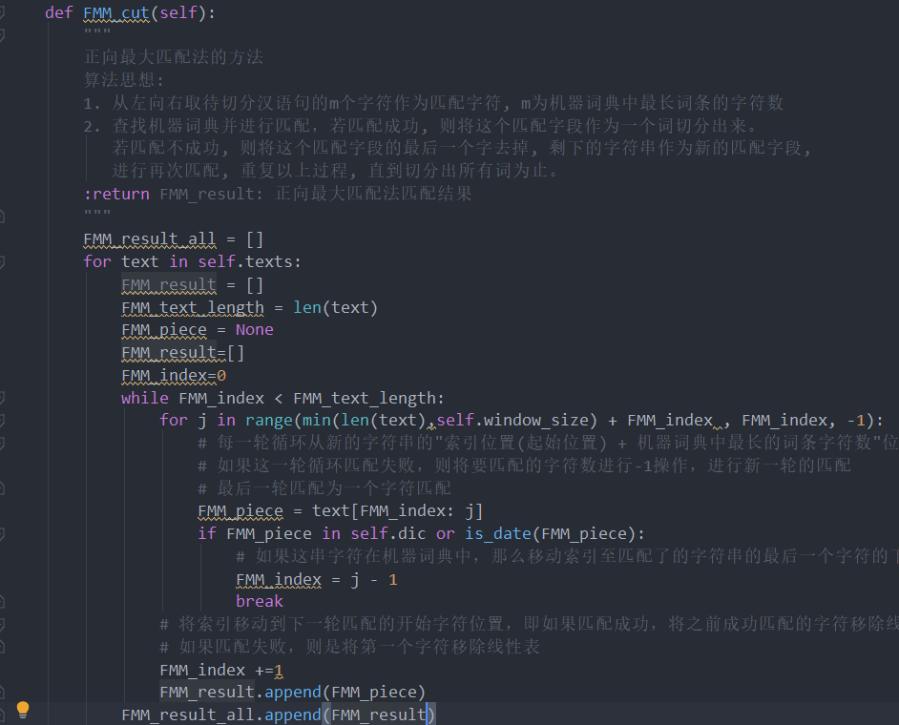

Slide 45
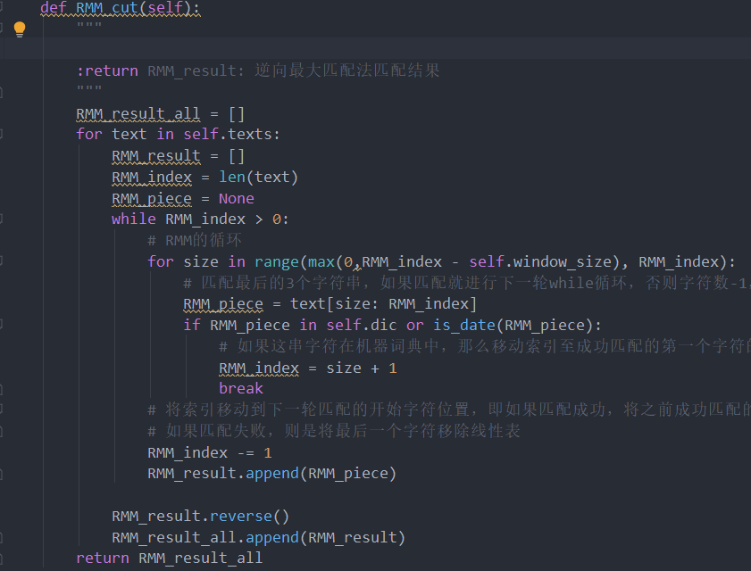
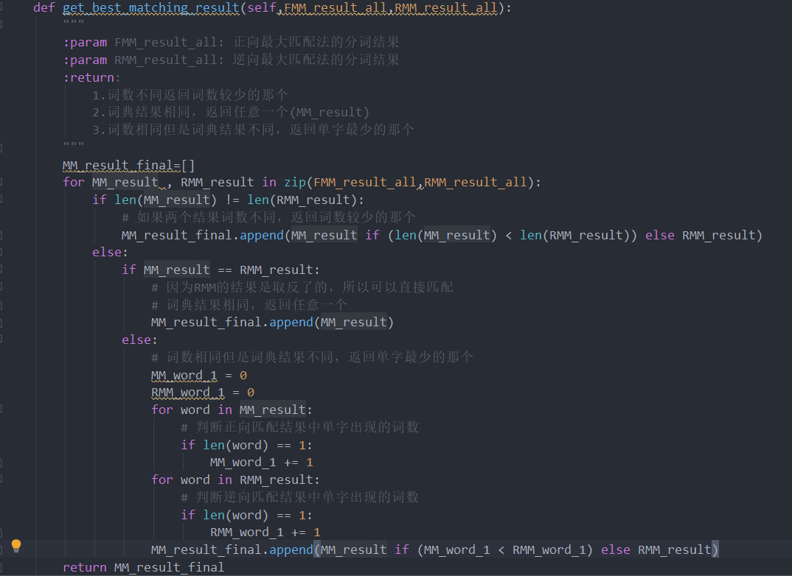

Slide 46
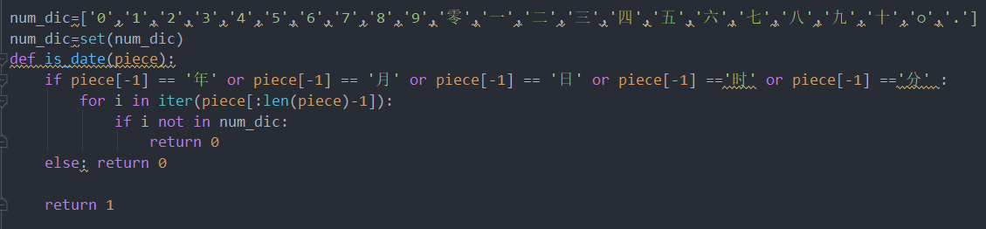
日期匹配
基于规则的日期匹配：
1.构建数字词典：
2.对切分出来的词进行匹配，是日期的格式返回1，否则返回0

Slide 47


谢 谢
Notes:
感谢聆听，敬请各位领导老师批评指正，答辩人:赵天一。

